Slide 1

ПТА-2014
Интеллектуальные системы освещения

Slide 2
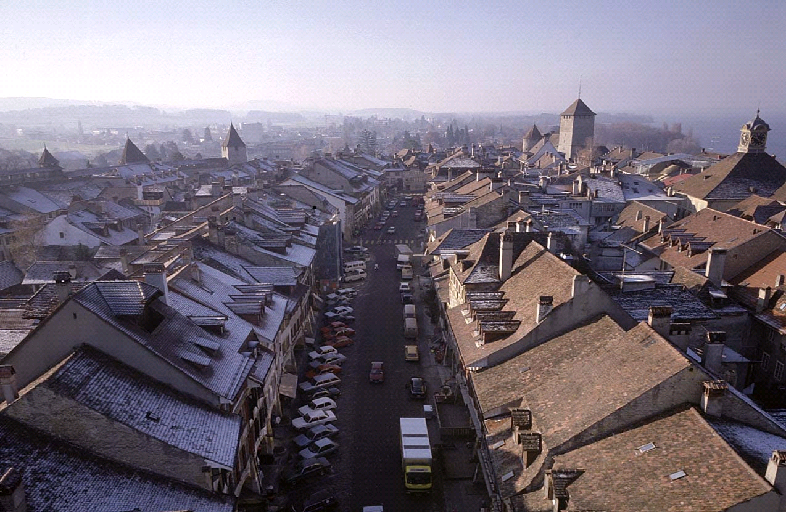

Добро пожаловать в «Кремниевую Долину Европы»
Машиностроение, электропромышленность и металлопромышленность (сокращенно МЭМ, по-немецки «MEM-Industrie») являются ведущими отраслями швейцарской экономики.
В начале 2009 г. в них было занято более 330 000 работающих. Предприятия МЭМ являются самым крупным работодателем в Швейцарии. Около 80% всей производимой продукции экспортируется за рубеж. Это означает, что данные отрасли зависят прежде всего от международного рынка.

Slide 3

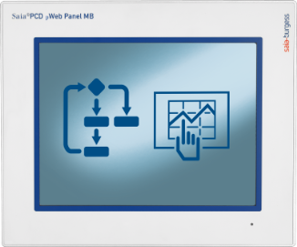


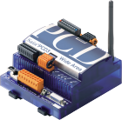
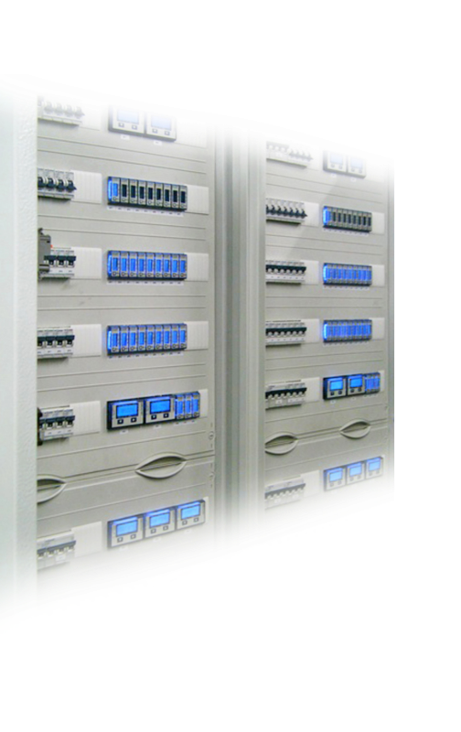
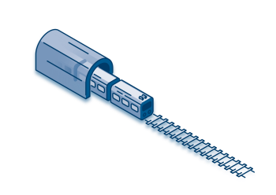

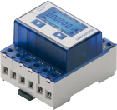

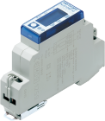
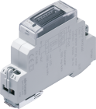
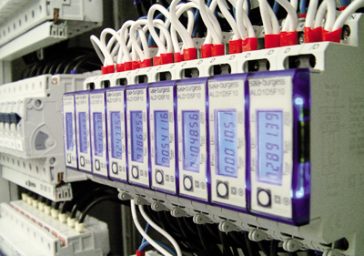

Saia Burgess Controls AG
72% Инфраструктурная
Автоматизация
28 %
Промышленные
Обрабатывающие Машины
36 % D
20 % CH
9 % IT
7 % BNL
8 % FR
20 % Остальные страны

Slide 4
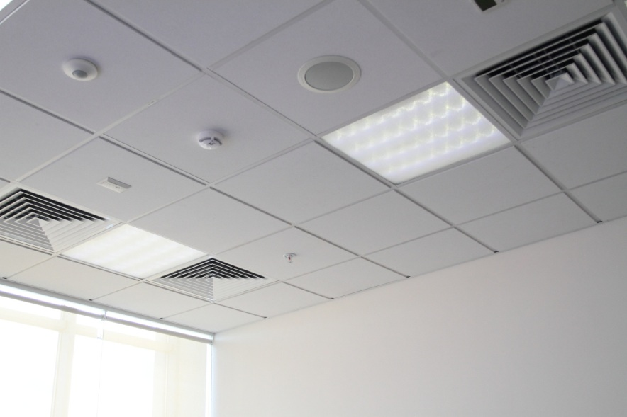
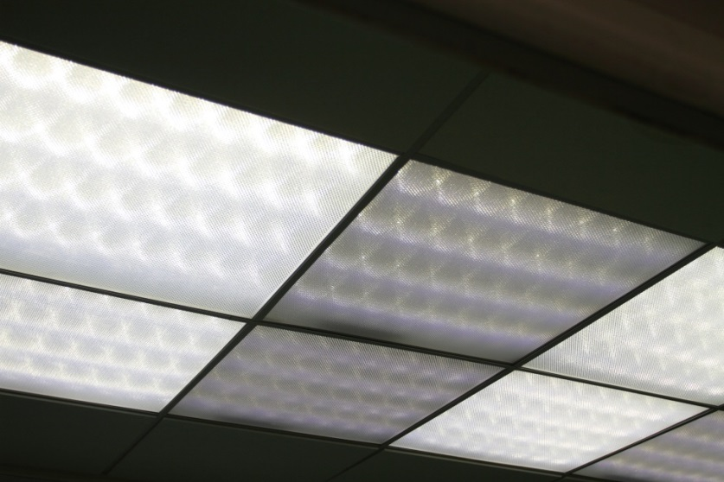




Пример интеллектуальной системы управления
Контроль:
По освещенности
По температуре
По присутствию
По часам
Из диспетчерской
Управление
Светильниками
Фан-койлами
Шторами
Вентиляцией

Slide 5
Экономия
Простое управление уличного освещения по часам дает экономию 30-40%
100%
Интенсивность
20:00 21:00 22:00 23:00 00 1:00 2:00 3:00 4:00 5:00 6:00 7:00 8:00 9:00
Время

Slide 6
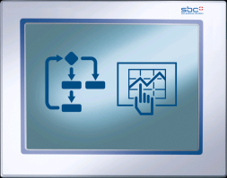
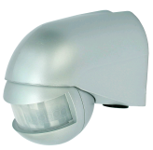
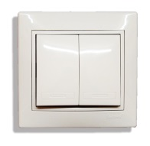
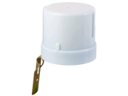
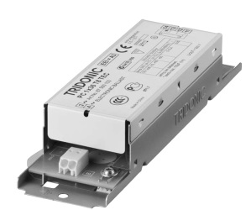
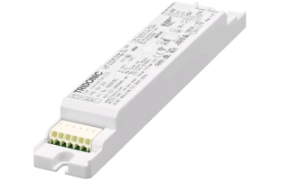
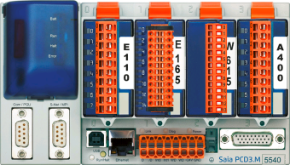
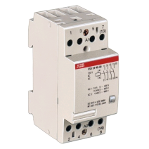
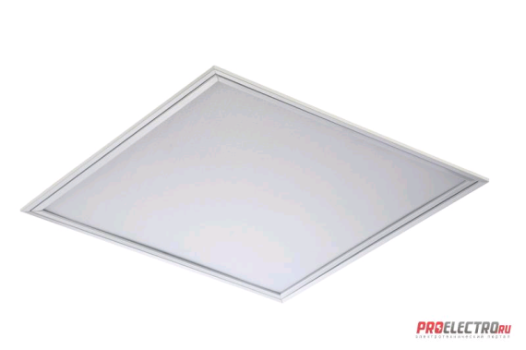
Прямое управление
Релейное управление
Импульсные реле
1-10В
~220В

Slide 7
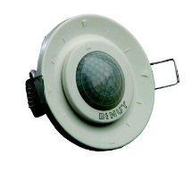
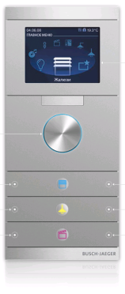

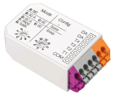
Интерфейсное управление
DALI
KNX
LON
~220В

Slide 8

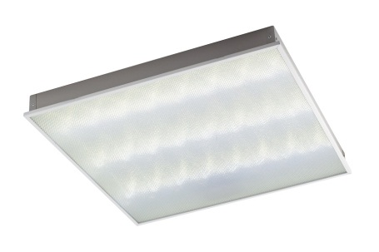

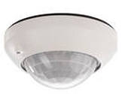

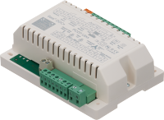
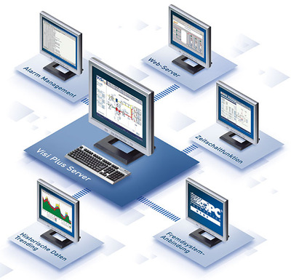
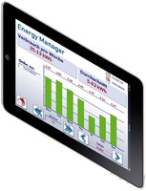
Фрагмент сети интеллектуального здания

Slide 9
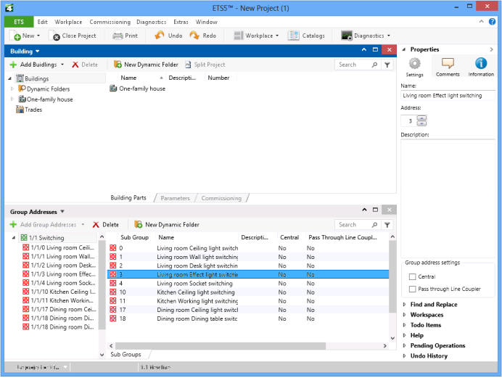

Обзор технологии KNX: топология
Шина
Звезда
Произвольная

Slide 10
Обзор технологии KNX: топология
Главная линия = Линия 0
PS / Ch
LC 1
LC 15
PS / Ch
PS / Ch
DVC 1
DVC 1
DVC 63
DVC 63
Линия 1
Линия 15
LC = Линейный соединитель
DVC = Шинное устройство
PS/Ch = Блок питания с дросселем

Slide 11
Обзор технологии KNX: особенности
  Питание передается по шинному кабелю вместе с сигналом
  Идентификация осуществляется по индивидуальному адресу
  Команды отправляются по групповым адресам
  Всего в проекте до 64535 групповых адресов
  Светодиод для индикации состояния устройства
  Кнопка программирования для изменения статуса устройства
  Макс длина кабеля линии – 1000 м
  Конфигурация сети задается ПО ETS
  Тысячи компаний производителей и инсталляторов по всему миру

Slide 12
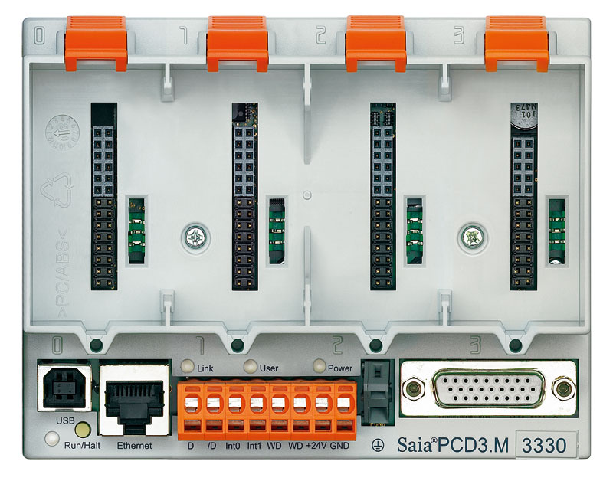
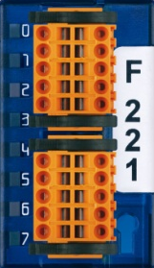

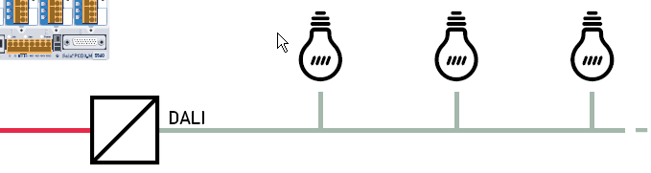
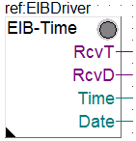
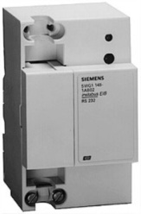
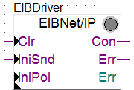
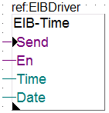

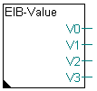
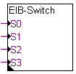
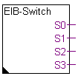
Обзор технологии KNX: работа с Saia PCD
Канал RS 232
Интерфейс
S-Mode/EIB
Интерфейс
Драйвер
Интерфейс и драйвер
Функции EIB с
соответствующими FBox

Slide 13
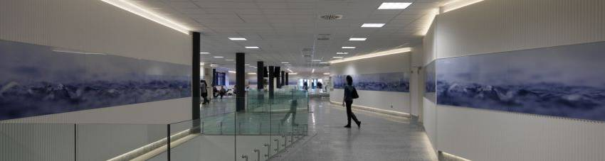
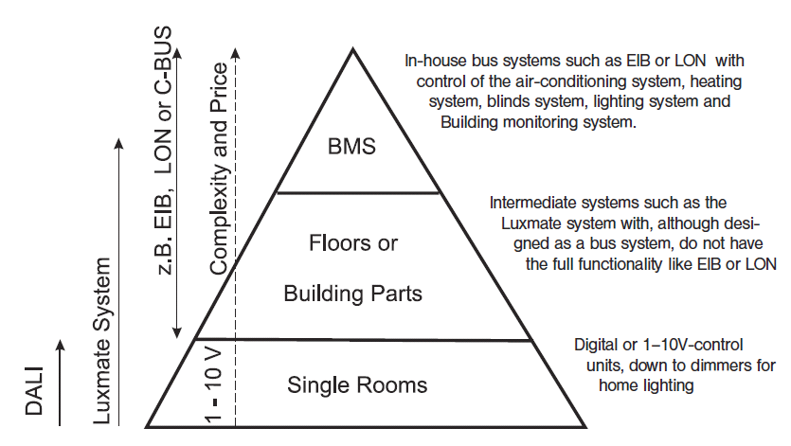

Обзор технологии DALI:
DALI-AG.ORG
Ассоциация
производителей

Slide 14
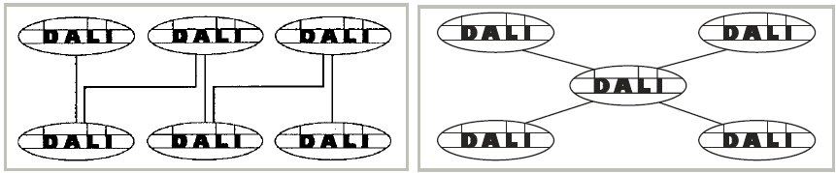
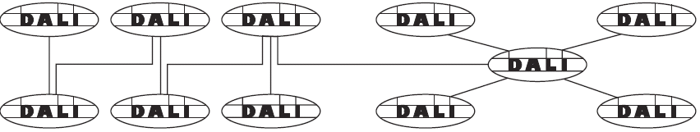
Обзор технологии DALI: особенности
DALI:
Digital Adresable Lighting Interface
Стандарт Международной Электротехнической Комиссии (International Electrotechnical Commision)
(IEC 62386)
Топология:
Шина
Звезда
Произвольная

Slide 15
Обзор технологии DALI: особенности
  Питание передается по шинному кабелю вместе с сигналом
  Идентификация осуществляется по индивидуальному адресу
  Команды отправляются по индивидуальным, групповым адресам,
  или широкополосной передачей – для всех
  В каждом устройстве до 16 сцен
  В каждом устройстве до 16 групповых адресов
  Информационный кабель прокладывается вместе с силовым (одним кабелем, дополнительные проводники в силовом кабеле)
  Макс длина кабеля от источника до приёмника сигнала 300 м
  Настройка сети осуществляется с помощью бесплатного ПО (например, MasterConfigurator от Tridonic)
  Бесплатное диагностическое ПО (DALImonitor от Tridonic)

Slide 16
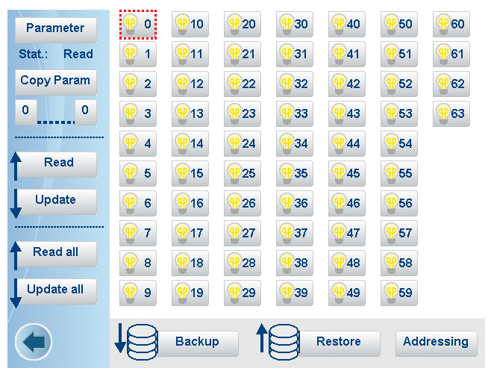
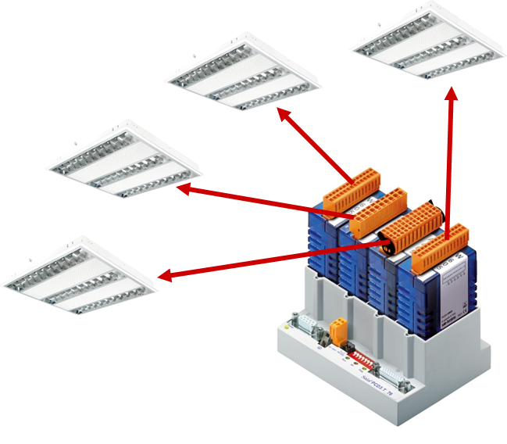
Обзор технологии DALI: конфигурирование с контроллера
Возможно конфигурирование с Web интерфейса контроллера

Slide 17
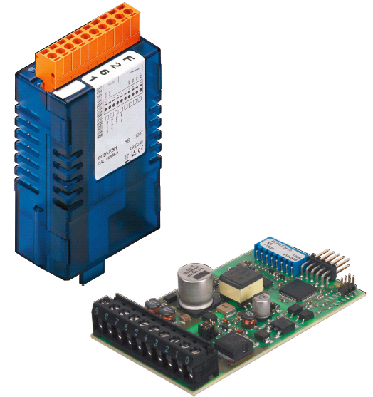
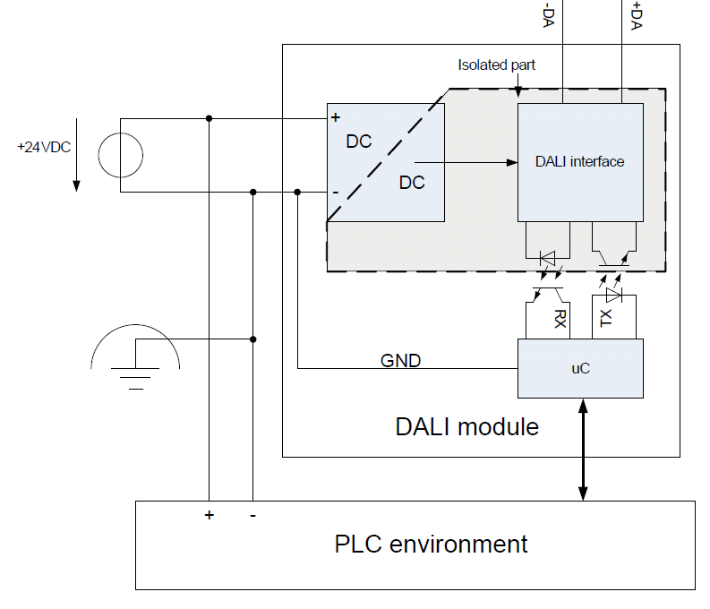
Обзор технологии DALI: модули PCD2.2610 и PCD3.261
Один DALI интерфейс на 64 балласта на модуль
Интегрированный блок питания DALI (отключаемый)
Специальная библиотека

Slide 18
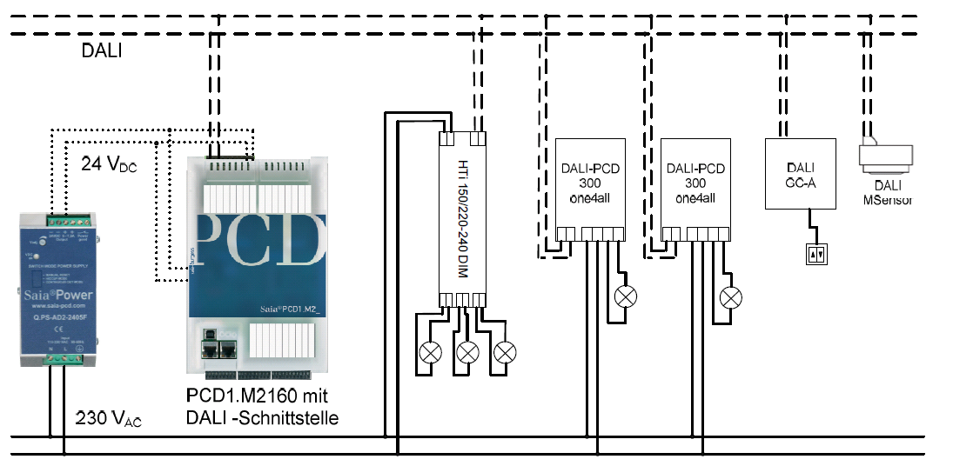
Обзор технологии DALI: подключение компонентов

Slide 19
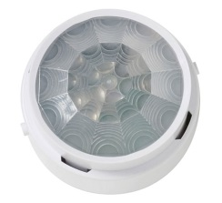
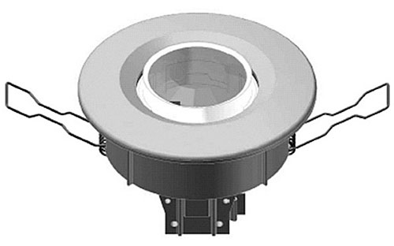











Оборудование Tridonic DALI

Slide 20


Технология SEAK
Принцип передачи сигналов
Преимущества:
Не требуется дополнительная прокладка проводов
Простота и надежность
Нет ограничения по длине линии
Не генерирует помехи в силовой сети
Недостатки:
Низкая скорость передачи информации

Slide 21
Типовые решения интеллектуального освещения
Основные функции:
Кнопочное управление
Проходной выключатель
Централизованное отключение света
Тревожное включение света
Лестничное управление
Коридорная функция
Управление по движению
Управление по присутствию
Управление по освещенности
Сумеречное управление
Управление по времени
Сценарии
Управление световой температурой
Управление цветом (настроение)
Диспетчерское управление
Управления с пульта, планшета
Связь с другими функциями здания
Управление жалюзи
Климат-контроль
Система вентиляции
ОПС
Аварийное освещение:
Диагностика работоспособности
Управление путями эвакуации

Slide 22

Применение: коттеджи, квартиры класса Люкс
Технология: KNX, DALI
Наиболее востребованные функции:
Кнопочное управление
Проходной выключатель
Централизованное отключение света
Тревожное включение света
Лестничное управление
Управление по присутствию
Управление по освещенности
Управление с планшета
Сценарии

Slide 23

Применение: VIP офисы, конференц-залы
Технология: DALI, Web-интерфейс
Наиболее востребованные функции:
Кнопочное управление
Централизованное отключение света
Сценарии
Диспетчерское управление
Управление с планшета

Slide 24

Применение: Склады и производственные цеха
Кнопочное управление
Лестничное управление
Коридорная функция
Управление по движению
Управление по присутствию
Управление по освещенности
Сумеречное управление
Управление по времени
Сценарии
Управление световой температурой
Диспетчерское управление
Управления с пульта, планшета
Технологии: DALI, SEAK
Диагностика работоспособности
Управление путями эвакуации

Slide 25

Применение: Административные и офисные здания
Кнопочное управление
Проходной выключатель
Централизованное отключение света
Лестничное управление
Коридорная функция
Управление по присутствию
Управление по освещенности
Управление по времени
Сценарии
Управление световой температурой
Управление цветом (настроение)
Диспетчерское управление
Управления с пульта, планшета
Аварийное освещение
Управление путями эвакуации

Slide 26

Применение: Торговые и выставочные центры
Технологии: DALI, SEAK
Управление по времени
Сценарии
Управление световой температурой
Управление цветом (настроение)
Диспетчерское управление
Управления с пульта, планшет

Slide 27

Применения. Уличное освещение
Основные функции:
Управление по движению
Управление по освещенности
Сумеречное управление
Управление по времени
Управление световой температурой
Диспетчерское управление
Технологии: DALI, SEAK

Slide 28

Типовые узлы автоматизации зданий
Котельная
ИТП
Холодоснабжение
Насосные
Электроснабжение
ДГУ
Вентустановки

Slide 29





Типовые узлы автоматизации зданий: вентустановка

Slide 30
Семинар по автоматизации зданий
20-24 октября наша компания совместно с коллегами из Швейцарии проводит очередной продвинутый курс по инжинирингу автоматизации зданий на базе Saia PCD.
20.10.2014
Коммуникационные технологии KNX, LON, DALI – общие сведения.
Драйверы управления освещением Tridonic (DALI)
Работа SaiaPCD с технологиями KNX, LIN, BACnet, DALI, SEAK
21.10.2014
WebEditor 8.0
22-24.10.2014
Технология программирования HVAC систем.
BACnet
Библиотека DDC 2.5

Slide 31
Семинар по автоматизации зданий
Первый день ведут сотрудники SBC Rus, второй-четвертый – коллеги из Швейцарии.
Рассматриваемые библиотеки содержат многолетний технологический опыт использования контроллеров в автоматизации зданий, а так же шаблоны программ и web-интерфейсов, которые надо только адаптировать под конкретные условия, но, при желании, на их основе можно создать другие, в своем корпоративном стиле.
Освоение этих технологий поможет в повышении качества и скорости разработки программы и уменьшит количество ошибок как программистов, так и технологов.
Регистрация на сайте saia.ru (saia-burgess.ru)

Slide 32

Спасибо за внимание

